Slide 1
מב"ל מחזור מ"ז – נעים מאוד!

Slide 3
משתתפים בינלאומיים

Slide 4
ארגונים בטחוניים / ארגונים אזרחיים

Slide 5
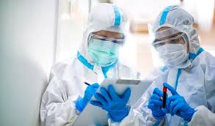
למידה בחיכוך / צוותים / חקירה בשלשות

Slide 6
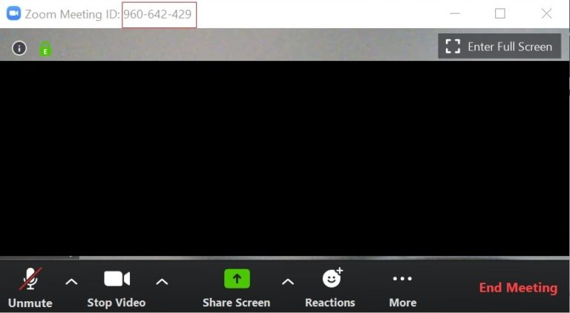
פרויקט גמר מחקרי

Slide 7
The last supper, 2020

